Slide 1
温故而知新
——第八周班会

Slide 2

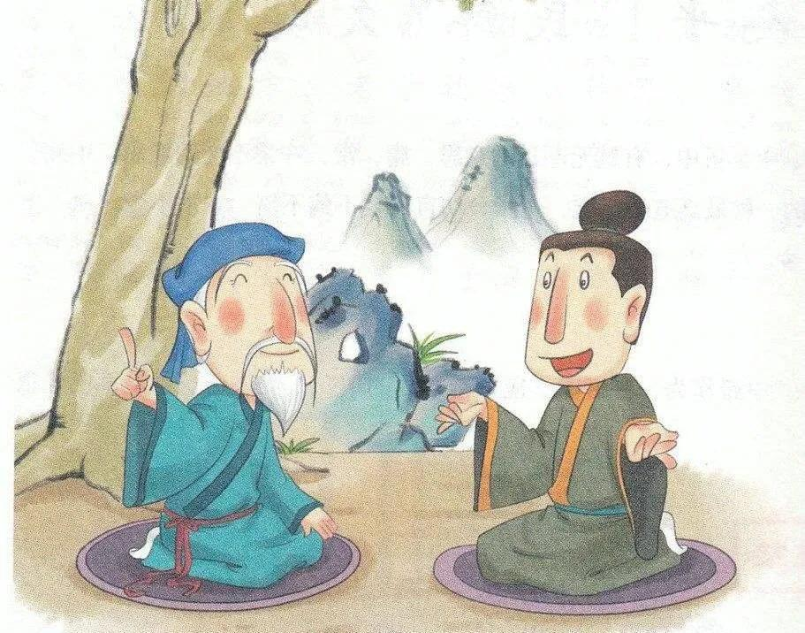
温故而知新

Slide 3
Part
01
班长讲话

Slide 4
Part
02
纪律颁奖
最佳进步奖:
房世轩
优秀奖:
李 泽，孙榕谦

Slide 5
Part
03
生活班长讲话

Slide 6
Part
04
卫生颁奖
优秀奖:
谭博元，梁盛淇

Slide 7
Part
05
小组长讲话

Slide 8
Part
06
小组颁奖

Slide 9
Part
07
启东颁奖
最佳进步奖:
王星然
优秀奖:
隋昀希，祁贺然

Slide 10
Part
08
学案颁奖
最佳进步奖:
张津铭
优秀奖:
祁贺然，高婧媛

Slide 11
Part
09
晨测颁奖
最佳进步奖:
毛子硕
优秀奖:
祁贺然，武骏熙

Slide 12
Part
10
小节目 1

Slide 13
Part
11
语文颁奖
最佳进步奖:
蒋子航
优秀奖:
李 泽，陈玥妍

Slide 14
Part
12
英语颁奖
最佳进步奖:
张润曦
优秀奖:
付百锋，郑子涵

Slide 15
Part
13
小节目 2

Slide 16
Part
14
物理颁奖
最佳进步奖:
郝晨希
优秀奖:
武骏熙，董璨玮

Slide 17
Part
15
体育颁奖
最佳进步奖:
董璨玮
优秀奖:
任 和，梁盛其

Slide 18
Part
16
课代表评选

Slide 19
Part
17
老师讲话

Slide 20
Thank you

